Slide 1
Лекция 3 Структурное программирование
http://0861.ru
Парадигмы программирования
ст. препод. каф. ПОВТиАС
Голубничий Артем Александрович
artem@golubnichij.ru
Абакан, 2019

Slide 2
Структура занятия
теорема Бёма – Якопини;
принципы структурного программирования;
управляющие конструкции;
процедуры и функции;
варианты ветвлений;
варианты циклов.

Slide 3
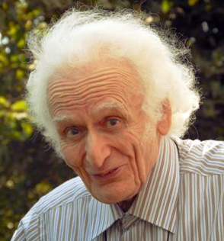
Теорема Бёма – Якопини
Теорема Бёма – Якопини – любой исполняемый алгоритм может быть преобразован к структурированному виду, то есть такому виду, когда ход его выполнения определяется только при помощи трех структур управления: последовательной, ветвлений и повторов (циклов) [1].
Коррадо Бём
последовательность – обозначается: f THEN g,
ветвление – обозначается: IF p THEN f ELSE g,
цикл – обозначается: WHILE p DO f,
где f, g – блок-схемы с одним входом и одним выходом, р – условие,
THEN, IF, ELSE, WHILE, DO – ключевые слова.
1. Bohm, Corrado; and Giuseppe Jacopini (May 1966). «Flow Diagrams, Turing Machines and Languages with Only Two Formation Rules». Communications of the ACM 9 (5): 366–371. DOI:10.1145/355592.365646

Slide 4
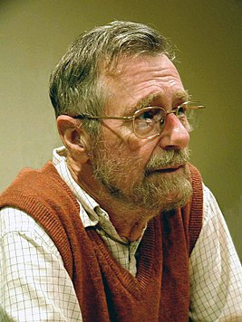
Принципы структурного программирования
Принцип 1. Следует отказаться от использования оператора безусловного перехода goto.
Принцип 2. Любая программа строится из трех базовых управляющих конструкций: последовательность, ветвление, цикл.
Эдсгер Вибе Дейкстра
Последовательность – однократное выполнение операций в том порядке, в котором они записаны в тексте программы.
Ветвление – однократное выполнение одной из двух или более операций, в зависимости от выполнения заданного условия.
Цикл – многократное исполнение одной и той же операции до тех пор, пока выполняется заданное условие (условие продолжения цикла).

Slide 5
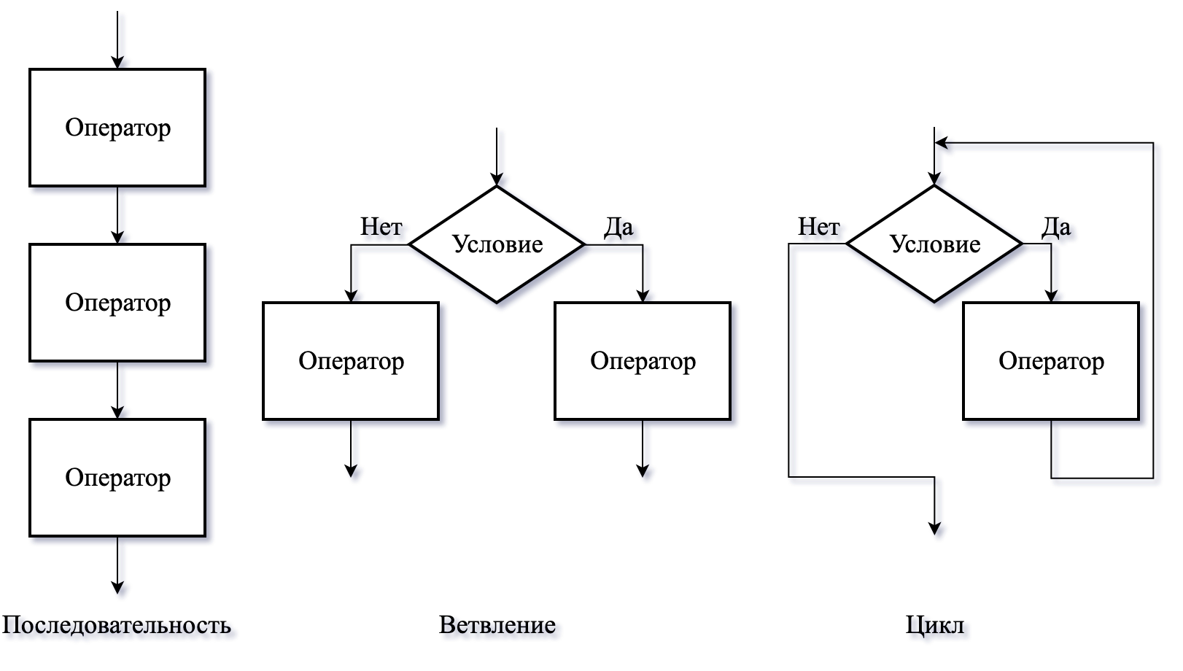
Управляющие конструкции

Slide 6
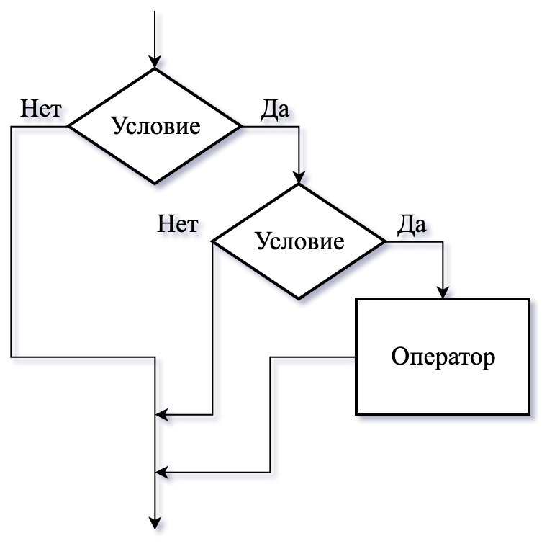
Принципы структурного программирования
Принцип 3. В программе базовые управляющие конструкции могут быть вложены друг в друга произвольным образом. Никаких других средств управления последовательностью выполнения операций не предусматривается.
Вложенный цикл – цикл, входящий в тело другого цикла.
вложенный цикл по отношению к циклу, в тело которого он вложен, будет называться внутренним циклом.
цикл, в теле которого существует вложенный цикл, будет называться внешним циклом.
количество уровней вложенности не ограничено.

Slide 7
Принципы структурного программирования
Принцип 4. Повторяющиеся фрагменты программы можно оформить в виде подпрограмм (процедур и функций). Таким же образом (в виде подпрограмм) можно оформить логически целостные фрагменты программы, даже если они не повторяются.
Функция – это подпрограмма специального вида, которая, кроме получения параметров, выполнения действий и передачи результатов работы через параметры имеет еще одну особенность – она всегда должна возвращать результат.
Процедура – это независимая именованная часть программы, которую после однократного описания можно многократно вызвать по имени из последующих частей программы для выполнения определенных действий.

Slide 8
Принципы структурного программирования
Принцип 5. Каждую логически законченную группу инструкций следует оформить как блок.
Блок – это логически сгруппированная часть исходного кода.
обращение к блоку происходит как к единой конструкции;
блоки применяются для ограничения области видимости;
блоки могут быть пустыми или вложенными один в другой;
границы блока выделяются разными конструкциями;
блоки являются основой структурного программирования.
PascalABC.NET | C | Python 3
var n,s:integer; begin n := 0; s := 0; while s <= 9 do begin s := s + 3; n := n + 2; end; write(n) end. | #include <stdio.h> void main() { int n,s; n = 0; s = 0; while (s <= 9) { s = s + 3; n = n + 2; } print(“%d)”,n); } | n = 0 s = 0 while s <= 9: s = s + 3 n = n + 2 print(n)

Slide 9
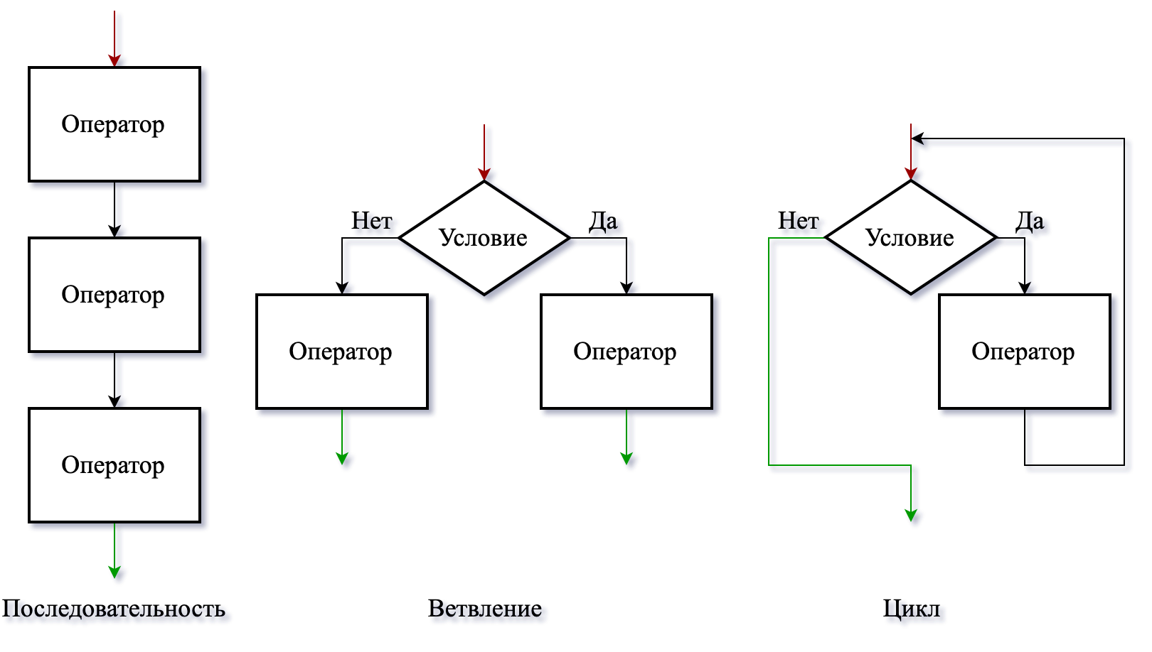
Принципы структурного программирования
Принцип 6. Все перечисленные конструкции должны иметь один вход и один выход.
красный цвет указывает на вход, зеленый на выход;
в случае условий выход будет один из двух, отмеченных в блок-схеме.

Slide 10
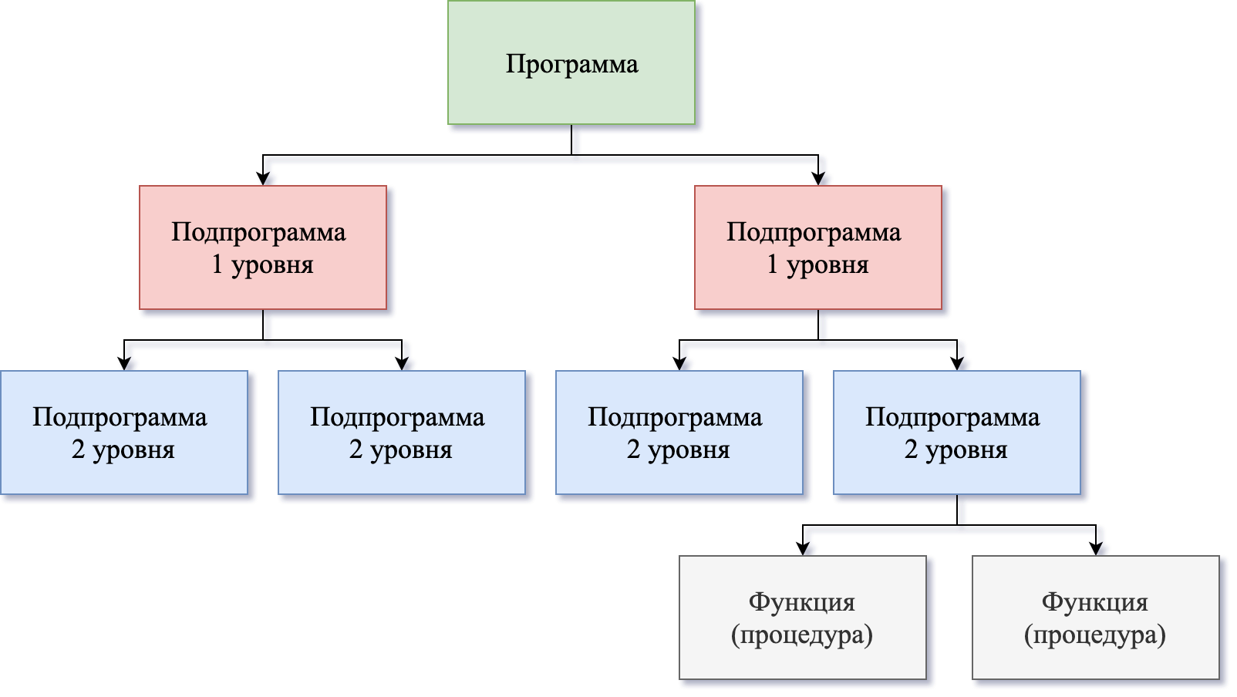
Принципы структурного программирования
Принцип 7. Разработка программы ведется пошагово, методом «сверху вниз» (top–down method)
разработка основной программы, в которой вместо каждого связного логического фрагмента текста вставляется вызов функции, которая будет выполнять этот фрагмент;
вместо функций в программу вставляются фиктивные части – «заглушки», которые ничего не делают;
проверка и отладка программы;
последовательная замена заглушек по механизму, описанному выше.

Slide 11
Варианты ветвлений
Условный оператор
Условный оператор с одной ветвью
if p then f
Условный оператор с двумя ветвями
if p then f else s
Условный оператор с несколькими условиями
if p1 then f else if p2 then s …
Переключатель (оператор выбора)
Оператор выбора (case, switch)

Slide 12
Варианты ветвлений (реализация)
PascalABC.NET | C | Shell | Python 3
if a > 0 then writeln(“yes”) else writeln(“no”); | if (a > 0) { printf(“yes”); } else { print(“no”) } | if [ $a –gt 0]; then echo “yes” else echo “no” fi | if a > 0: print(“yes”) else: print(“no”)
PascalABC.NET | C | Shell
Case someChar of ‘a’: actionOnA; ‘x’: actionOnX; ‘y’,‘z’: actionOnYandZ; else actionOnNoMatch; end | Switch (someChar) { case ‘a’: actionOnA; break; case ‘x’: actionOnX; break; case ‘y’: case ‘z’: actionOnYandZ; break; default: actionOnNoMatch; } | case $coneChar in a) actionOnA ;; x) actionOnX ;; [yz]) actionOnYandZ ;; *) actionOnNoMatch ;; esac

Slide 13
Варианты циклов. Цикл с предусловием (while)
Цикл с предусловием (while) – цикл, который выполняется, пока истинно некоторое условие, указанное перед его началом (тело может быть не выполнено ни разу).
PascalABC.NET | PHP
program Fact; var Counter, Factorial: integer; begin Counter := 5; Factorial := 1; while Counter > 0 do begin Factorial := Factorial * Counter; Counter := Counter - 1 end; WriteLn(Factorial) end. | $counter = 5; $factorial = 1; while($counter > 0) { $factorial *= $counter; $counter--; } print $factorial;

Slide 14
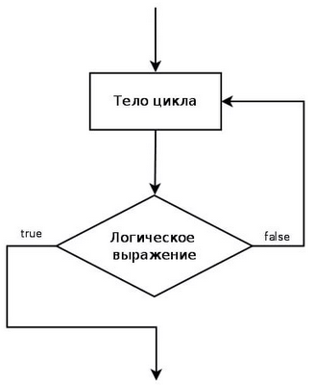
Варианты циклов. Циклы с постусловием
Цикл с постусловием (repeat … until) – цикл, в котором условие проверяется после выполнения тела цикла. Пока условие ложно.
Цикл с постусловием (do … while) – цикл, в котором условие проверяется после выполнения тела цикла. Пока условие истинно.
Тело в любом варианте выполняется хотя бы один раз.
PascalABC.NET | С
repeat <тело цикла> until <условие выхода> | do { <тело цикла> } while (<условие продолжения цикла>)
Цикл с постусловием (repeat … until)

Slide 15
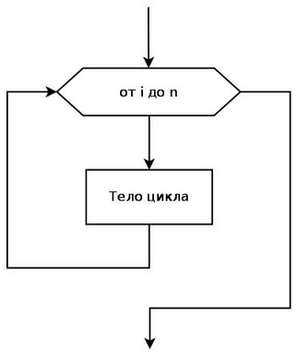
Варианты циклов. Цикл со счетчиком (for)
Цикл со счетчиком (for) – цикл, в котором некоторая переменная изменяет свое значение от заданного начального значения до конечного значения с некоторым шагом, и для каждого значения этой переменной тело цикла выполняется один раз.
JavaScript | Lua | MATLAB
for (var i = 0; i < 5; i++) { // ... } | for i = start, stop, interval do -- statements end | for n = 1:5 -- statements end

Slide 16
Пропуск итерации и досрочный выход из цикла
Досрочный выход из цикла. Команда досрочного выхода применяется, когда необходимо прервать выполнение цикла, в котором условие выхода еще не достигнуто.
Команда досрочного выхода обычно называется exit или break
Пропуск итерации. Данный оператор применяется, когда в текущей итерации цикла необходимо пропустить все команды до конца тела цикла.
Команда пропуска итерации обычно называется continue
for i in range(1, 6, 1):
if i == 3:
break
print(i)
for i in range(1, 6, 1):
if i == 3:
continue
print(i)

